Slide 1

음성인식 머신러닝에 기반한
핵심 요약본 추출 웹 서비스
17조 SUMMER
김기성 김윤성 양성호 정경진 정예원
Notes:
음성인식 머신러닝에 기반한 핵심 요약본 추출 웹 서비스 프로젝트에 대해 17조 중간 발표 시작하겠습니다.

Slide 2
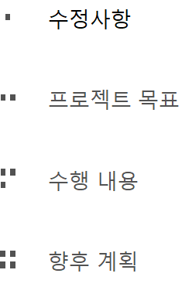
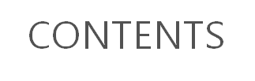
Notes:
발표는 크게 4가지로 수정사항, 프로젝트목표, 수행 내용, 향후계획으로 구성되어 있습니다.

Slide 3




수정사항
한글
강의 녹음 파일
전문장비가 아님
목소리가 잘 들리지 않음
주변 소음
영어
연설문, 강연
Notes:
먼저 수정사항으로는 강의를 직접 녹음 한 경우 주변의 잡음으로 인해 음성 인식률이 낮았습니다. 낮은 인식률을 갖은 텍스트를 이용해 요약을 할 경우 요약본의 결과 또한 좋지 못할 것입니다. 따라서 음성 파일을 인식률이 비교적 높은 ted로 제한 했습니다.

Slide 4

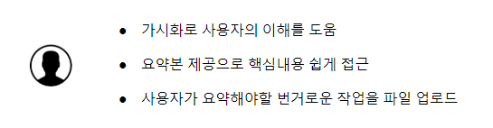
프로젝트 목표
Notes:
프로젝트의 목표는 음성데이터를 인식 후 텍스트로 변환 및 요약하여 데이터에 대한 가시화로 사용자의 이해를 돕고 그 텍스트에 대해 추출요약본을 제공해줌으로써 핵심내용에 쉽게 접근할수있게 하며
요약을 하기위한 번거로운 작업을 이 프로젝트로 인해 단순화시킬수 있게 하는 것입니다.

Slide 5
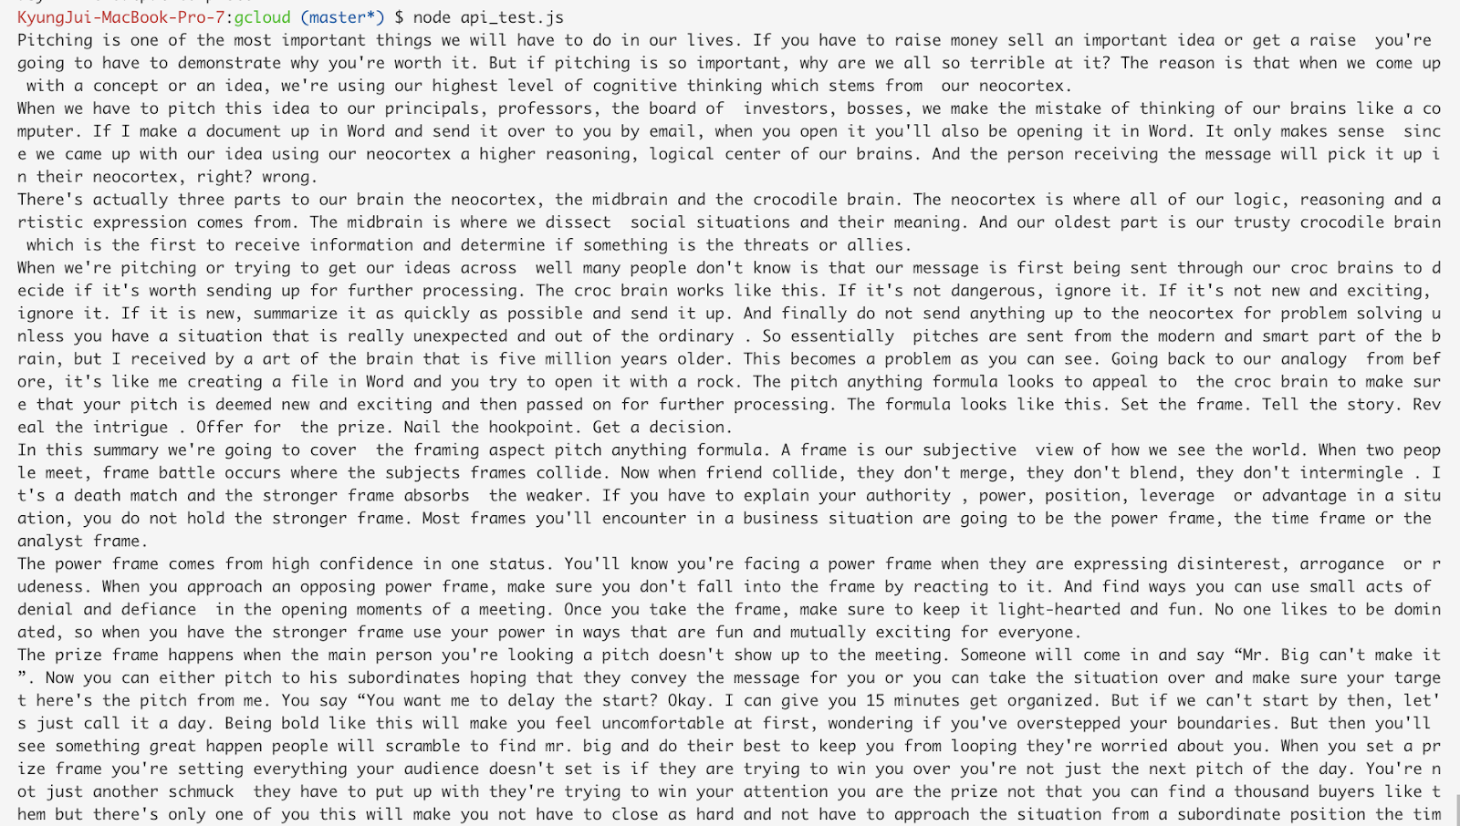
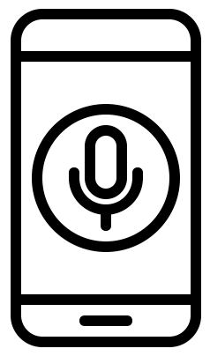

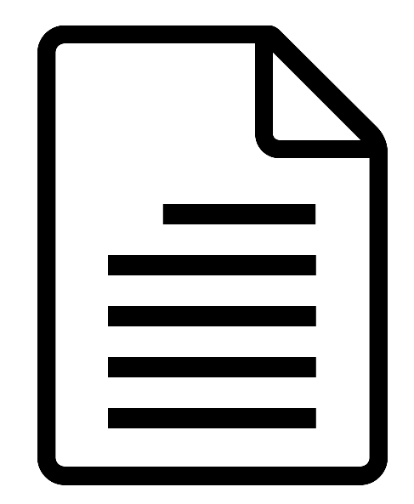
수행 내용
Google speech-to-Text API TEST
<실행화면>
Notes:
다음을 수행내용에 대해 말씀드리면 첫번째 수행 내용으로 음성파일( flac )을 구글 스피치 API를 통해서 TEXT로 변환한 결과 입니다.

Slide 6

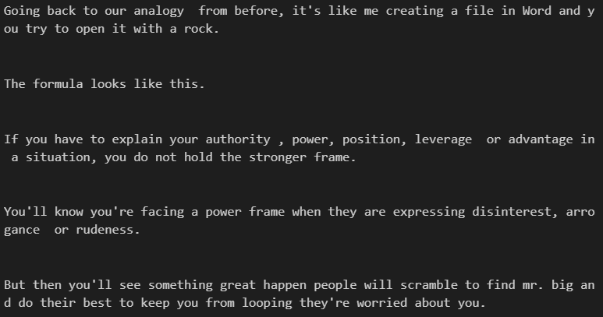

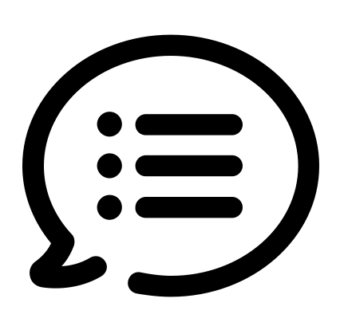
수행 내용
<TF-IDF>
요약 알고리즘
<TextRank 알고리즘>
matrix
<실행화면>
matrix
요약된 텍스트
Notes:
두번째 수행 내용으로 요약 알고리즘인 TF-IDF와 TextRank 알고리즘을 이용하여 요약된 텍스트를 출력하였습니다.
//여기서 형태소분석기 패키지를 사용할때 기본 언어 설정이 한글에서 영어로 바뀌었으므로 패키지 또한 한글형태소분석기 KONLPY 에서 영어형태소분석기NLPK로 바꾸었씁니다.

Slide 7
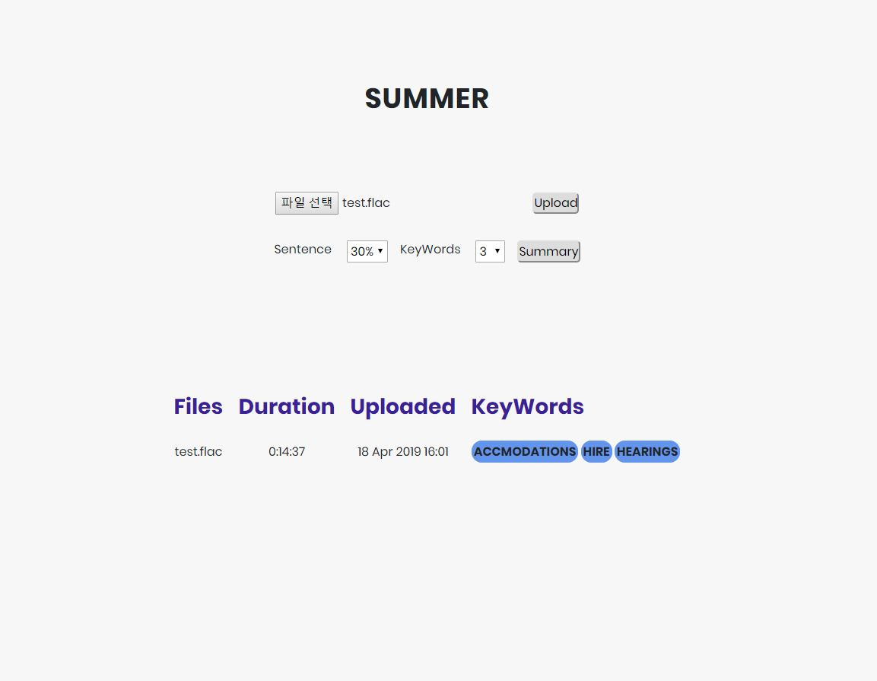
수행 내용
웹 UI구현
Notes:
세번째 수행 내용으로 UI를 구현하였습니다. 불러오고자하는 파일을 파일선택후 서버에 업로드를 진행하고
요약하고자하는 문장의 비율과 핵심키워드 갯수를 설정하고 서머리 버튼을 누르면 요약본을 제공해줍니다.

Slide 8
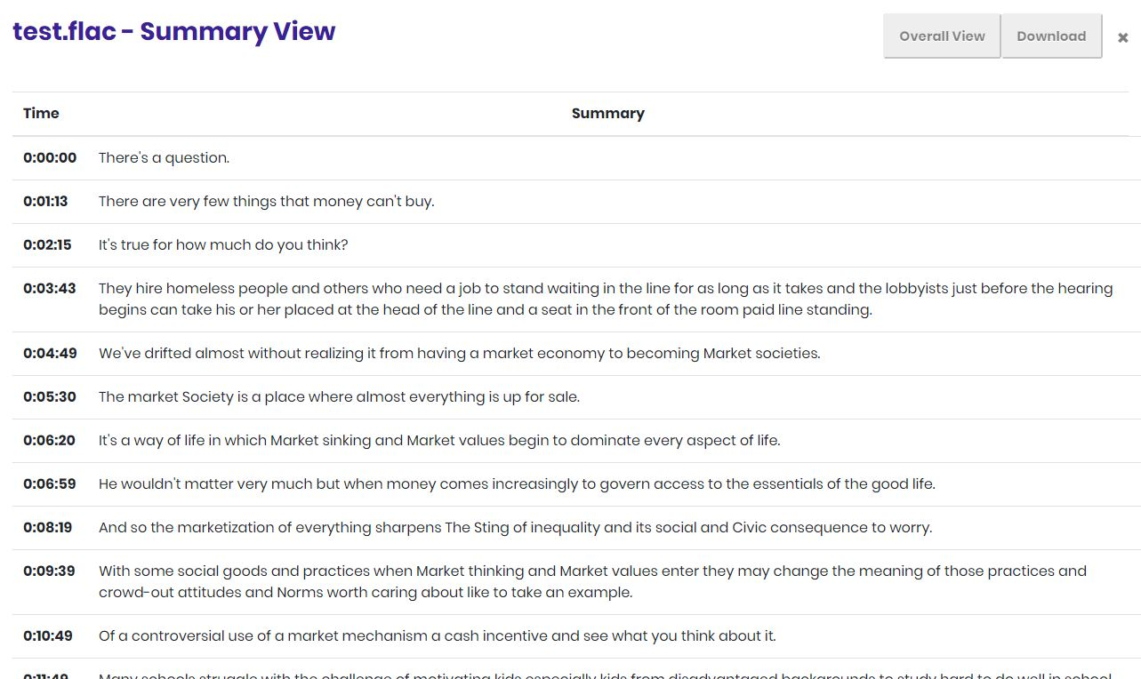
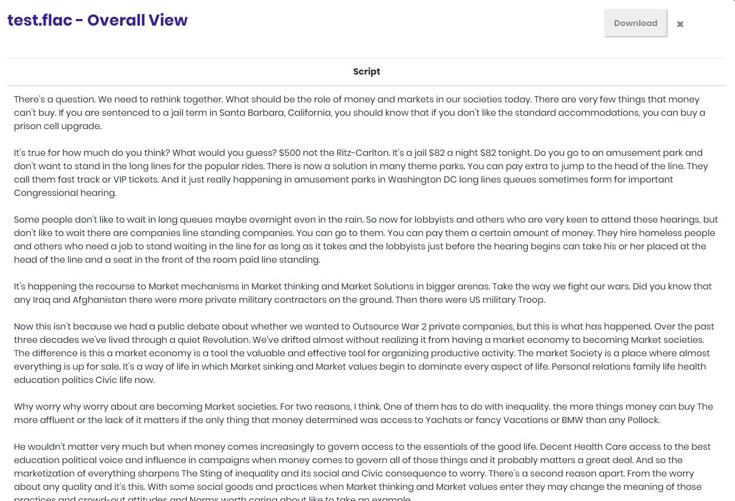
수행 내용
웹 UI구현
Notes:
요약본, 요약본 다운로드과 오버롤뷰 버튼을 눌러 전체 텍스트와 다운로드가 가능합니다.

Slide 9





수행 내용
서버
Notes:
마지막 수행내용으로 웹서버를 aws와 django등 을 이용하여 구축하였습니다.

Slide 10

향후 계획
대명사 처리
coreannotator
Notes:
향후 계획으로는 첫번째로 지시 대명사가 무엇을 의미하는지 처리하기 위해 원래 자바패키지인 StanfordCoreNlp를 사용합니다. 하지만 TF-IDF와 TextRank 알고리즘이 파이썬 코드로 구현되어 있기 때문에 Stanford CoreNLP Server를 이용한 패키지를 다운받아 파이썬 내에서 Stanford CoreNLP의 기능을 사용할 예정입니다

Slide 11
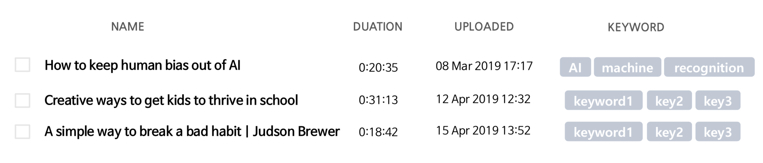
향후 계획
Hash tag
출력 화면
Notes:
추출된 중요한 키워드를 위 그림과 같은 형태로 사용자에게 보여줍니다.
사용자는 키워드를 보고 이파일이 어떤 내용의 음성파일인지 직관적으로 파악할 수 있습니다.
음성 파일명이 의미 없는 단어일 경우 키워드를 보고 주제를 파악할 수 있습니다.

Slide 12

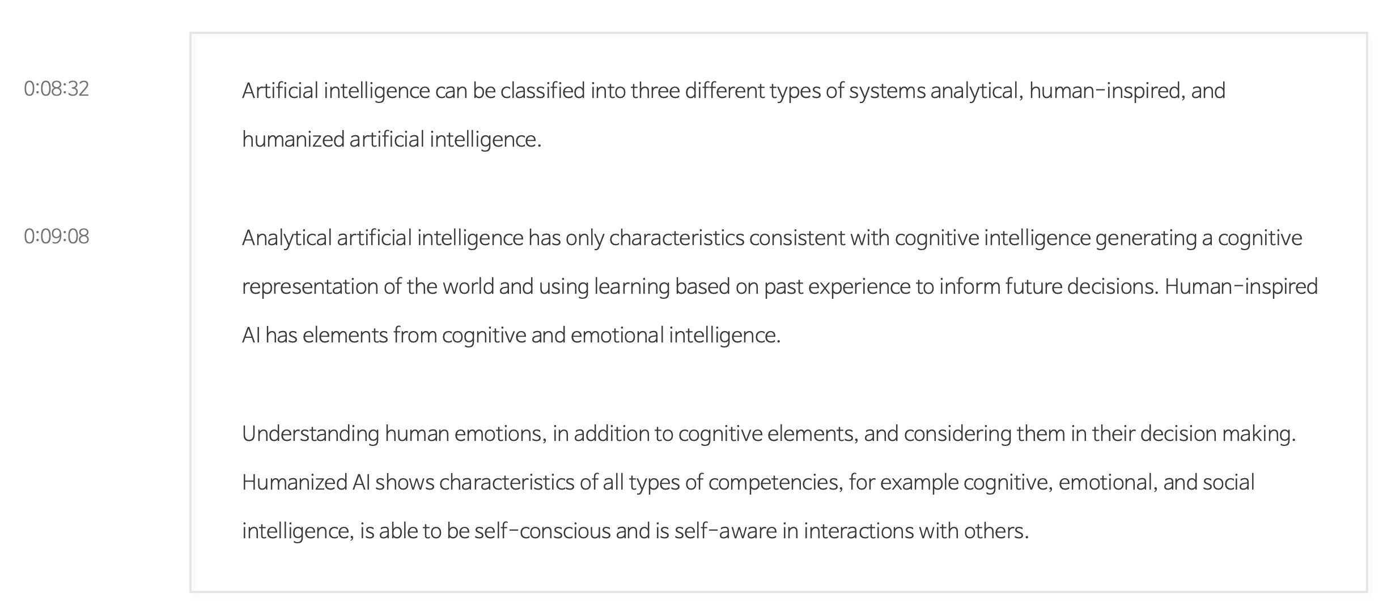

향후 계획
timestamp
0:08:32
0:09:08
0:12:11
0:29:02
SAVE
0:08:32
0:09:08
0:12:11
0:29:02
<출현 시간>
<실행화면>
<출현 시간>
Notes:
타임스탬프 기능을 구현하여 사용자가 키워드를 검색할때 어느 파일에 어느 부분에 있는지 확인할 수 있습니다.

Slide 13

향후 계획
Mongo DB구현
Notes:
STT API를 통해 나온 time과 script의 정보가 들어있는 json 파일의 저장을 위해 몽고디비를 구현할 게획입니다.

Slide 14
Q&A

